Slide 1
進捗報告会
永田研究室
F120613 三木康平

Slide 2
LineMODデータセット
* 15種類のオブジェクトとグランドトゥルースポーズを含む18000枚以上の実写画像
* Creative Commons Attribution 4.0 International License
猿、ベンチバイス、ボウル、缶、猫、カップ、ドリル、アヒル、接着剤、穴あけ器、鉄、ランプ、電話、カム、卵箱
各データセットには，3Dモデルが点群として保存されている（フォーマット：#of_voxels size: 各データセットには，点群として保存された3Dモデル（フォーマット：#_of_voxels size_of_voxel
_in_cm x1
_in_cm y1
_in_cm z1
_in_cm normal_x1
normal_y1
normal_z1
color_x1_normalized_to_1
color_y1_normalized_to_1
color_z1_normalized_to_1 ...）と，対象物の最大直径（単位：cm）を記録したdistance.txtというファイルが含まれています。いくつかのデータセットでは、plyフォーマットの美しいメッシュモデルも提供しています（単位：mm - より良い法線を持つ）。オリジナルのメッシュはOLDmesh.plyに含まれています。ほとんどのデータセットでは、このOLDmesh.plyを、transform.datに格納されている変換を用いて点群に登録しました（最初の番号は重要ではなく、その後、各行の最初の番号は廃止されます-残りの場合：変換行列[R|T]は行単位（m）で格納されます）。登録されたメッシュはmesh.plyに格納されています。フォルダdataには、カラー画像、アライメントされた深度画像、グランドトゥルースの回転と平行移動（単位はcm）が格納されています。深度画像を読み取るには、この関数を使用します。Kinectの内部カメラ行列パラメータは次のとおりです： fx=572.41140, px=325.26110, fy=573.57043; py=242.04899; カラー画像と深度画像は、Kinectの内部アラインメント手順によってすでにアラインメントされています。
2
Notes:
2

Slide 3
LineMODデータセット
ape
data
カラー画像.jpg、アライメントされた深度画像.dpt、
グランドトゥルースの回転.rotと平行移動.tra（単位cm）
OLDmesh.ply
オリジナルのメッシュ
distance.txt
対象物の最大直径(単位: cm)
mesh.ply
plyフォーマットの美しいメッシュモデル(単位: mm)
このデータに保存されている[R|T]を用いて OLDmesh.ply を mesh.ply に変換する(単位: m)．
transform.dat
object.xyz
オブジェクトの3Dモデル(単位:cm)
Kinectの内部カメラ行列パラメータは次のとおりです
fx=572.41140, px=325.26110, fy=573.57043; py=242.04899;
3
Notes:
3

Slide 4
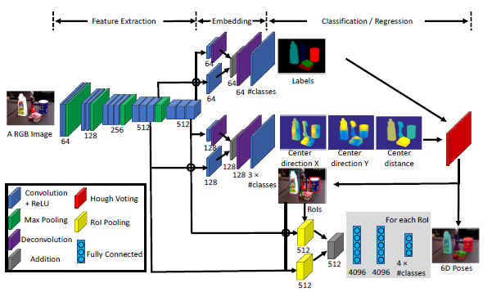
PoseCNN
Semantic labels
物体中心に向かうベクトル場を推定
物体中心位置に投票
3D位置
中心位置の推定結果と合わせてクオータニオンを出力
3D姿勢
4
Notes:
4

Slide 5
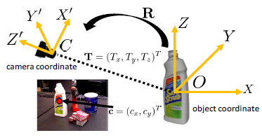
PoseCNN
カメラ座標系におけるオブジェクト原点の座標の並進
画像への の投影が
であると仮定
と が推定可能な場合、ピンホールカメラを想定した次の投影方程式に従って と を復元
$$\left[\begin{matrix}c_{x} \\ c_{y}\end{matrix}\right]=\left[\begin{matrix}f_{x}\frac{T_{x}}{T_{z}}+p_{x} \\ f_{y}\frac{T_{y}}{T_{z}}+p_{y}\end{matrix}\right]$$
ここで と はカメラの焦点距離を表し は主点
5
Notes:
5

Slide 6
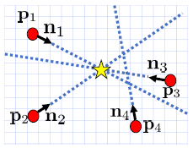
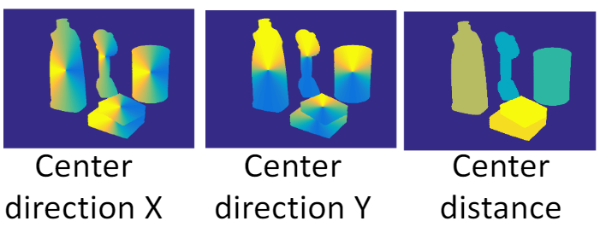
PoseCNN
3D位置
Haugh 変換を使用してオブジェクトの中心座標に投票
6
Notes:
6

Slide 7
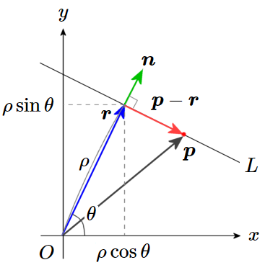



Hough 変換
点 r の座標
$$r=ρ\left[\begin{matrix}cosθ & sinθ\end{matrix}\right]$$
(1)
点 r と同じ向きの単位ベクトル n
$$n=\left[\begin{matrix}cosθ & sinθ\end{matrix}\right]$$
(2)
と直線L 上の点 P
$$P=\left[\begin{matrix}x & y\end{matrix}\right]$$
(3)
の間には以下の関係が成り立つ
(4)
$$n∙\left(p−r\right)=0$$
(4) に (1), (2), (3) を代入すると
よって
7
Notes:
7

Slide 8
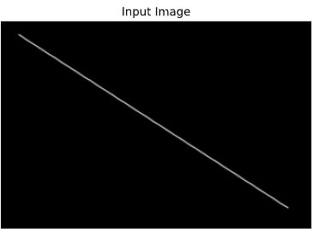
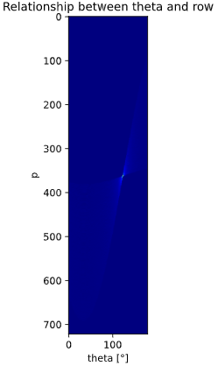
Hough 変換
検出対象
$$xcosθ+ysinθ=ρ$$
8
Notes:
8

Slide 9
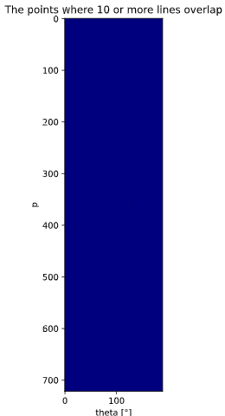
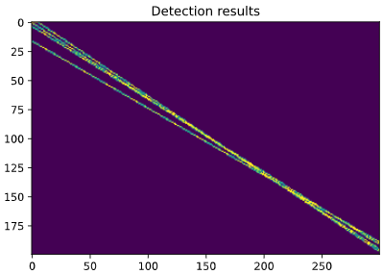
逆 Hough 変換
得られたサインカーブのうち，閾値以上の点数が重なった交点を求める
Voting から得られる について，x-y平面へ逆変換
または
このとき分母がゼロにならないように，２つの式を適当に使い分ける．
前者は，水平に近い直線抽出に最適
後者は，垂直に近い直線抽出に最適
9
Notes:
9

Slide 10
PnP問題 (Prespective-n-Points)
PnP問題（Perspective-n-Points Problem）とは，ワールド座標系におけるn点の三次元座標とそれらの点が観測された画像座標から，校正済カメラの位置姿勢を推定する問題
10
Notes:
10

